Slide 1
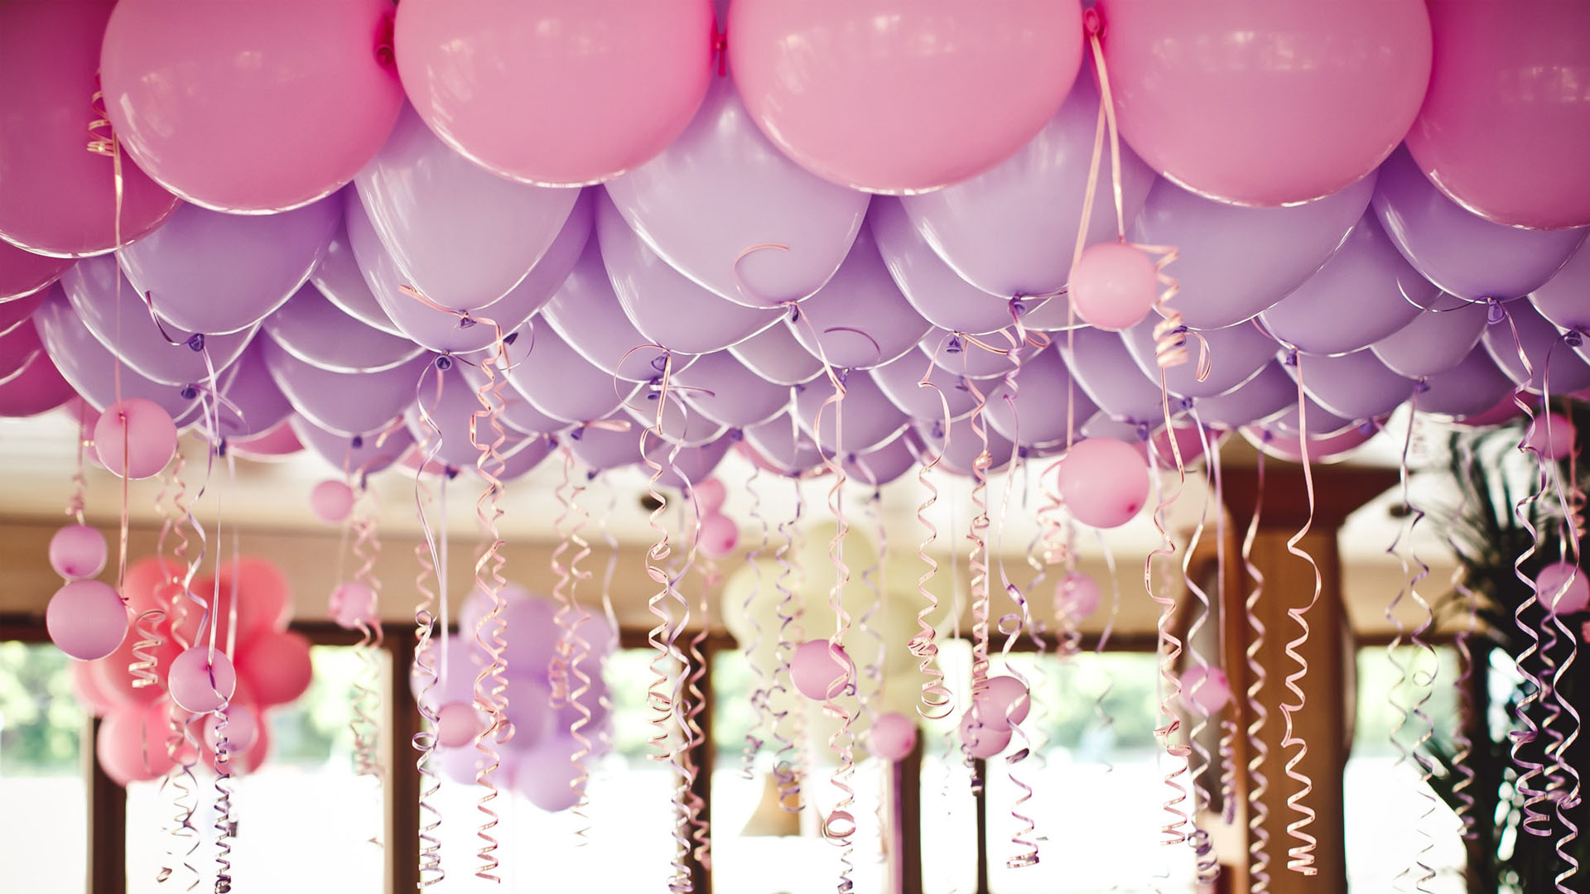
Бизнес-проект
«Я открываю «Мистер Праздник», место для проведения Дней рождений»
Ученицы 11 А класса
МБОУ Школы № 91
Пронькиной Анастасии Сергеевны

Slide 2
Цели проекта:
Открыть место для проведения детских Дней рождений от 0-12 лет, учитывая интересы детей всех возрастных групп.
Обеспечить работой не только себя, но ещё нескольких человек
Открыть место для весёлого провождения времени с детьми, где дети развивались бы и общались между собой.

Slide 3
ЗАДАЧИ проекта:
Обеспечить жителей промышленного района местом, где можно весело интересно провести время
Предоставить новые рабочие места.
Открыть место для проведения Дней рождений.

Slide 4
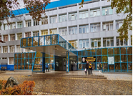
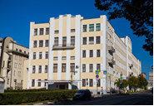
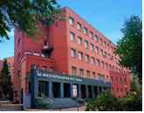
Таблица №1
Наименование учреждения | Описание полученных знаний | Период времени
Самарский экономический университет | На кафедре маркетинг я освою следующие дисциплины: маркетинг, мерчендайзинг, информационные технологии в маркетинге, маркетинг закупок, маркетинг продаж . | Очная форма обучения=4 года -бакалавриат прикладной+2 года-магистр.
Самарский государственный институт культуры | На кафедре менеджмента и экономики культуры я буду изучать следующие дисциплины: менеджмент в социокультурной сфере, мировая экономика, экономическая психология , страховое дело,Арт-менеджмент | Очная форма обучения=4 года -бакалавриат прикладной+2 года-магистр.
Международный институт рынка | На кафедре менеджмент я изучу следующие дисциплины:менеджмент организации, маркетинг, управление в сфере ЖКХ, экономическая теория, стратегический менеджмент. | Очная форма обучения=4 года -бакалавриат прикладной+2 года-магистр

Slide 5

Маркетинг местоположения
№ | Местоположение | Примечание
1 | Советский район | В этом районе находится 25 детских садов, 14 школ. Но также здесь 6 детских развлекательных центров .
2 | Промышленный район | В этом районе 38 детских садов, 36 школ. 2 развлекательных центра.
3 | Красноглинский | В этом районе находится 13 детских садов, 8 школ.3 развлекательных центра.
Мне подходит промышленный район

Slide 6

Оформление правоустанавливающих документов
Изготовление печати - 500 руб.
Регистрация в ИФНС, получение ИНН – пошлина 800 руб
Регистрация в администрации – получение свидетельства
Открытие расчетного счета в банке
Получение медицинской книжки 4000 руб.
Получение разрешений на деятельность от санитарно-эпидемологической службы
Заключение договора с на услуги пожарной безопасности. Стоимость составляет 8000 рублей.
Итого: 13600 рублей

Slide 7
Заключение договора с риэлторской фирмой
Название риэлторской фирмы и ее адрес | Стоимость услуги по юридическому сопровождению договора аренды
1. Визит, Революционная 126 | 5000 рублей
2. Резиденция недвижимости , Московское шоссе,4ст3,13 офис | 6000 рублей
3. Инвест-лайн, Чернореченская 6, 203 офис, 2 ЭТАЖ | 10000 рублей
Мне подходит вариант № 1

Slide 8
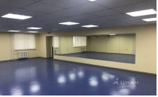
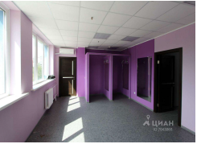
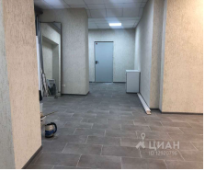
Выбор помещения .
Местоположение , внешний вид | Стоимость аренды помещения
Георгия Димитрова 131 2 этаж из 15. Ремонт и мебель отсутствуют. | 50000 рублей в месяц — 139м2 Помещение светлое, просторное, имеются кондиционеры и пожарная сигнализация. Общая входная группа с магазином и салоном красоты. Возможен круглосуточный доступ
ул. Зои Космодемьянской, 7 Этаж 3 из 3. | 42500 рублей в месяц- 84,15 м2. Помещение просторное.Удобные подъездные пути и наличие рядом супермаркета Перекресток формируют высокий транспортный и пешеходный трафик. Пожарная сигнализация, система пожаротушения, приточно-вытяжная вентиляция, кондиционирование, лифт, все коммуникации. В стоимость аренды включены коммунальные платежи!
Демократическая ул., 2б 2 этаж из 20. | 55000 рублей в месяц-100 м2. Присутствует пожарная сигнализация. Перед помещением большая парковка. Оплата коммунальных услуг не входит в стоимость аренду. Пол- плитка.
Мне подходит вариант № 2

Slide 9

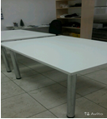
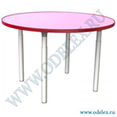

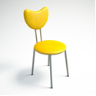
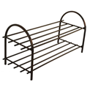

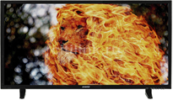
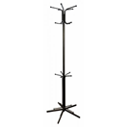
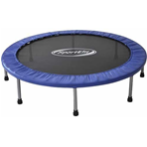
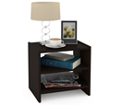
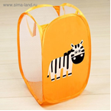

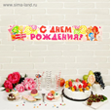
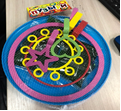

оборудование
Пуфики для отдыха 2070 р. | Надувные шары 100 шт 600 р. | 2 стола 1200*900 500 р. | Стол для детей 1550 р.
8 детских стульев 5200 р. | 2 полки для обуви 1100 р. | Кулер со стаканчиками 1240 р. | Телевизор DIGMA диагональ 40 д. 12490 р.
2 вешалки для одежды 1200 р. | Батут В наличии | Тумба под кулер 600 р. | Корзина для игрушек 129 р.
2 мяча и 10 раскрасок 220 р. | 2 гирлянды, 6 плакатов 200 р. | Большие мыльные пузыри 450 р. | 20 фольгированных шаров 300 р.

Slide 10

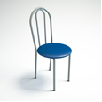
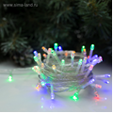

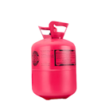



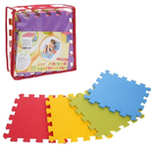
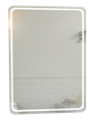
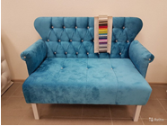
Шкаф для одежды аниматоров 500 р. | Баллон с гелием 13 л. 1500 р. | Лента розовая 500 м. 150 р. | 8 стульев для взрослых 4000 р. | 3 гирлянды 5м 297 р.
Бумага для бумажного шоу 1 кг 250 р. | 100 шт. люминесцентных браслетов 448 р. | Детский коврик 18 элементов 2548 р. | Кресло глубина 55 см, высота 90 см 9500 р. | Зеркало 3850
А также кассовый аппарат,
Итого стоимость оборудования : 64318 рублей. Затрата времени составит 2 недели

Slide 11

реклама
Создание интернет-сайта , посвящённого развлекательному центру в таких социальных сетях как Вконтакте и Инстаграмм
Создание листовок А5 с помощью фотошопа и их раздача в ближайших школах и детских садах.
Изготовление рекламной вывески . Изготовление рекламного баннера 3*1 м 1399 рублей. Беру 2 баннера ( один перед входом, другой на окна)
Общие затраты составят: 2798 рублей и 2 недели.

Slide 12
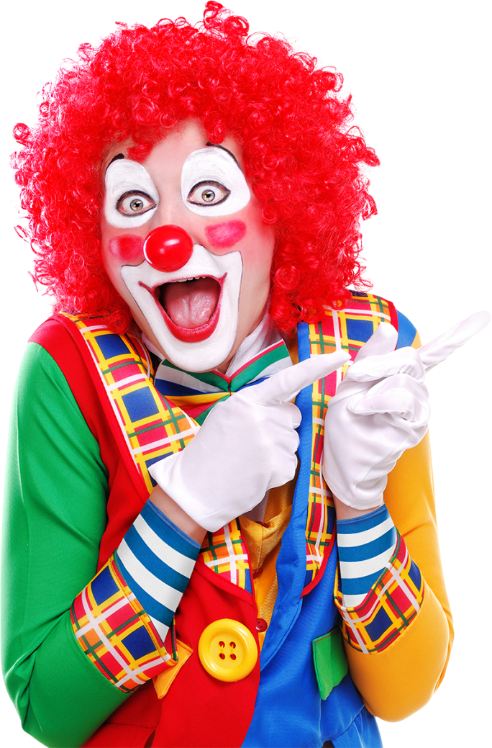
Заключение договора с двумя сотрудниками
В моём детском центре будут работать 2 аниматора ( парень и девушка).
Работать они будут 24 часа
в месяц вечером в пятницу,
в субботу и в воскресенье.
Затрата времени на поиск
аниматоров- неделя

Slide 13
Финансирование организационных работ.
Затрата на оформление правоустанавливающих документов | 13600 рублей
Затраты на рекламу | 2798 рублей
Затраты на аренду на месяц вперёд | 85000 рублей
Затраты на оборудование | 54618 рублей
Затраты на услуги риэлтора | 5000 рублей
Итого | 170716

Slide 14
Конкуренты.
Названий конкурентов - фотостудий Самары | Стоимость аренды на час
Белая комната | 1300 рублей в час
Фотостудия для малышей Baby Time | 1300 рублей в час
Фотостудия Pride | 1200 рублей в час
Мой центр детских развлечений «Мистер Праздник» | 1000 рублей в час

Slide 15
Категория сравнения | Цена аренды помещения за один час | Количество часов под аренду | Общая цена
День | 1000 рублей | 3 часа | 3000 рублей
Неделя ( понедельник, вторник, среда, четверг, пятница утром) | 1000 рублей | 15 часов | 15000 рублей
Месяц | 1000 рублей | 60 часов | 60000 рублей в месяц

Slide 16
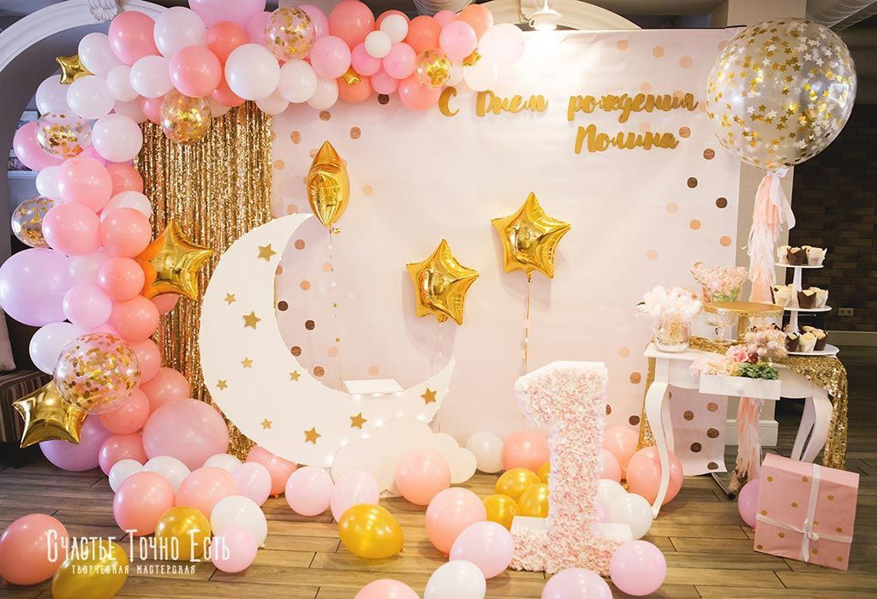
оПисание услуг
В моём детском центре будет следующая программа:
Бумажное шоу 10 минут
Шоу мыльных пузырей 15 минут
Развлекательное шоу с аниматорами 40 минут
Дискотека 15 минут
40 минут для спокойного времяприпровождения ( фотосессия, праздничный стол)
Я также провела маркетинг в сфере проведения детских праздников. Я сравнила цены за час в развлекательных центрах, которые предлагают похожие услуги.

Slide 17
Маркетинг в сфере проведения детских праздников
Название развлекательного центра- конкурента | Стоимость
Планета детства, час аренды центра, шоу с двумя аниматорами, шоу мыльные колпаки | 5500 рублей в любой день.
Пряничный домик, пакет «салют» включает в себя шоу с одним аниматором 1 час, аренда помещение 3 часа, украшение помещения | 9400 рублей в выходные, 7900 рублей в будние дни.
Пингвин, в пакет «забава» входит аренда помещения 3 часа, музыкальное сопровождение, шоу с одним аниматором 1 час, шоу мыльных пузырей, шарики. | 5000 рублей в любой день.
Моя стоимость | 4650 рублей в любой день.

Slide 18
Общая стоимость услуг
Категория сравнения | Количество посещений | Цена
Неделя( пятница вечер, суббота, воскресенье) | 6 | 27900 рублей
Месяц | 24 | 111600 рублей

Slide 19
Ожидаемый финансовый результат
Расходы в месяц в рублях |  | Доход в месяц в рублях
Аренда | 42500 | 60000(за проведение фотосесси1) + 111600(проведение праздников)= 171600 руб.
Зарплата аниматорам за 24 часа проведения мероприятий в месяц | 12500*3=37500
Расходные материалы (шарики,украшения) | 2500
Налог (Доход*6%) | 10295
Итого: | 92795
Ожидаемая прибыль составит 78805 рублей

Slide 21

Литература, которую я использовала при создании этого проекта:
https://clck.ru/MBwdo
https://market.yandex.ru/?clid=703
https://clck.ru/MBwjB
https://clck.ru/MBwjy
https://clck.ru/MBwmS
https://clck.ru/MBwnz

Slide 22
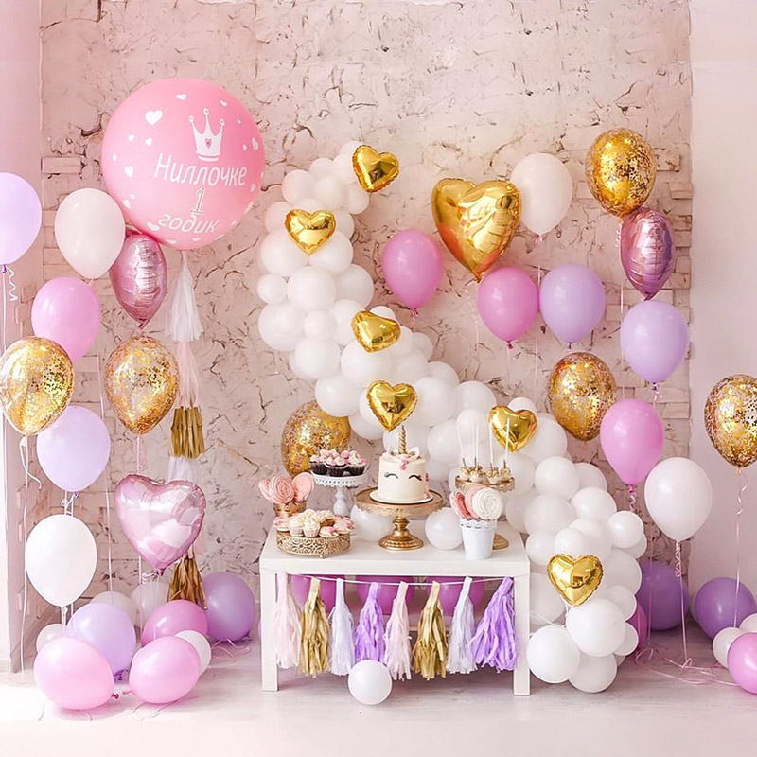

Спасибо за внимание!

